Slide 1
Diều gì xảy ra trong não bộ
khi chúng ta uống rượu?
Hành trình của ethanol — từ ly rượu đến tế bào thần kinh
Cơ chế · Tác động · Nghiện · Phục hồi

Slide 2
Tổng quan 6 phần
1
1. Đường đi của Ethanol
2
2. Chất dẫn truyền thần kinh
3
3. Vùng não bị ảnh hưởng
Từ đường tiêu hóa đến hàng rào máu não
GABA, Glutamate và thụ thể mục tiêu
6 vùng não và biểu hiện thực tế
4
4. Ảnh hưởng cấp & mãn tính
5
5. Vòng lặp nghiện
6
6. Điều trị & Phục hồi
Ngắn hạn và tổn thương vĩnh viễn
Thích nghi thần kinh và cơ chế nghiện
Các phương pháp và liệu pháp hiện đại

Slide 3
01
Từ đường tiêu hóa đến não bộ
Ethanol được hấp thu như thế nào và làm thế nào để xâm nhập vào hệ thần kinh trung ương?

Slide 4
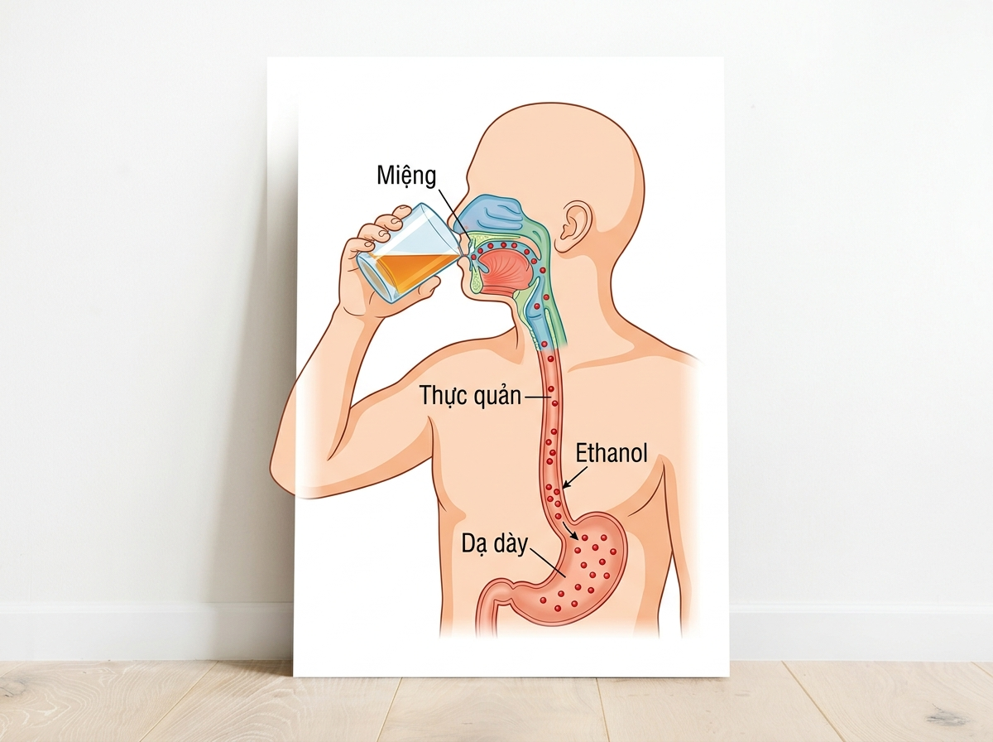
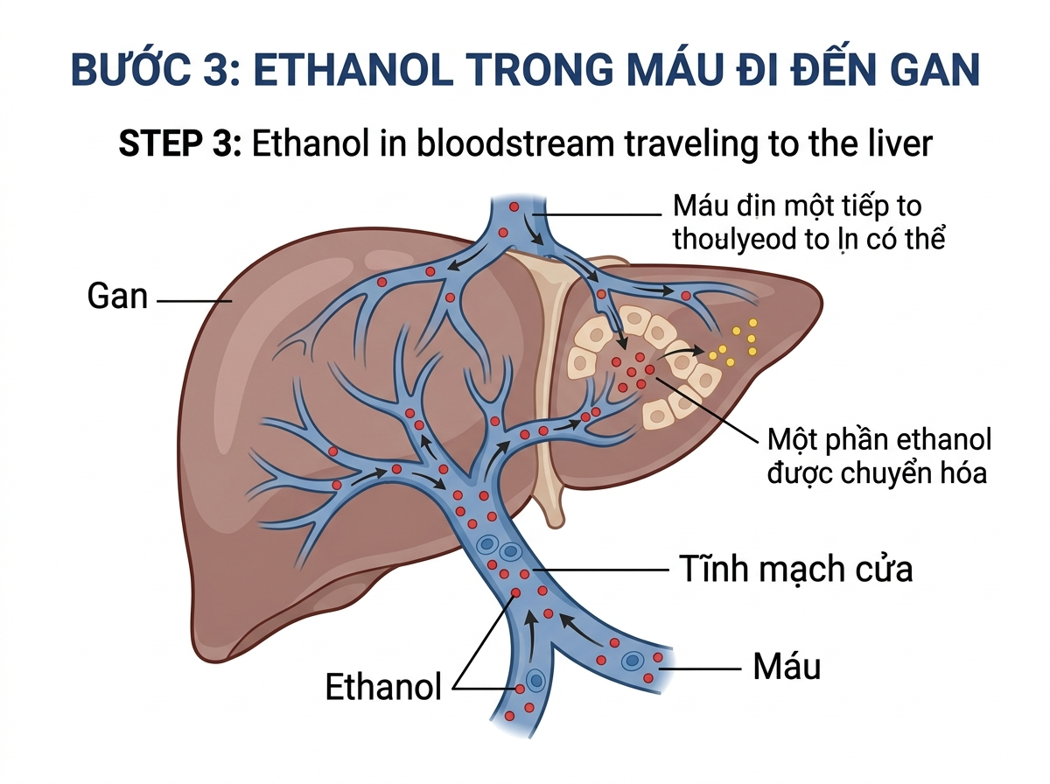
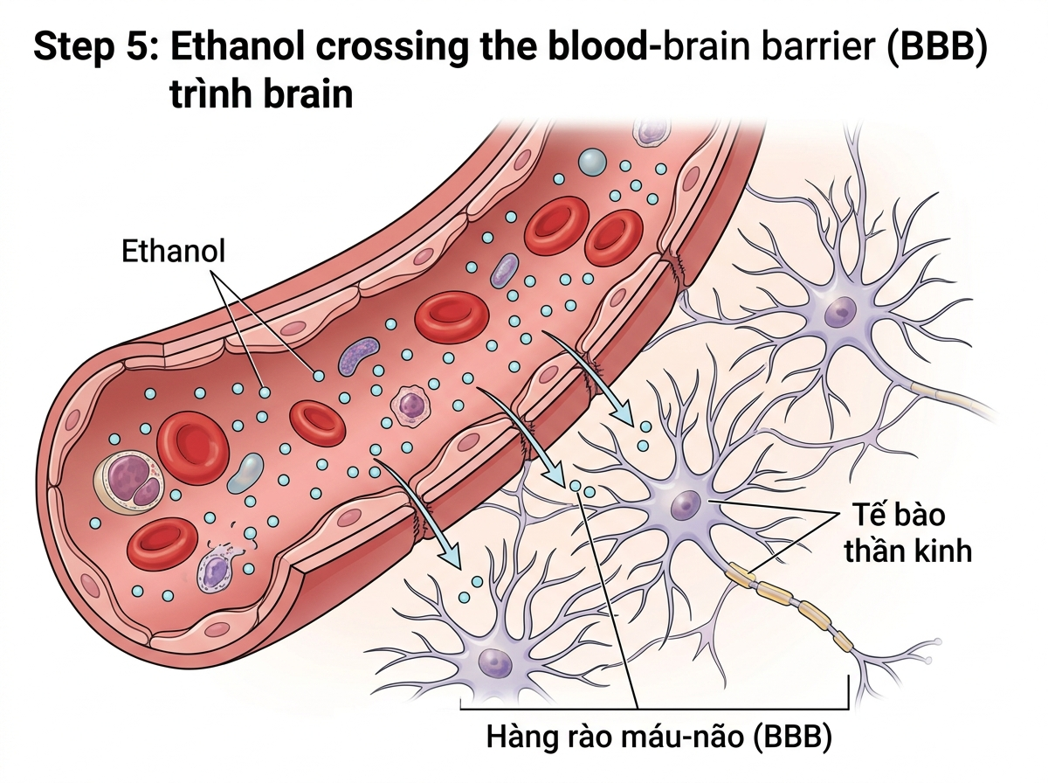
Hành trình của Ethanol
Miệng
Dạ dày
Ruột non
Tuần hoàn
Não bộ
→
→
→
→
~5%
niêm mạc miệng
~20%
qua niêm mạc
~75%
vào máu
Qua gan
khắp cơ thể
Vượt
BBB
Uống rượu
Hấp thu ruột non
Vượt hàng rào BBB
🔑 Phân tử nhỏ, tan trong cả nước và mỡ → dễ dàng vượt BBB tiếp cận tế bào thần kinh.

Slide 5
02
Ethanol tác động lên
các chất dẫn truyền thần kinh
Hai hệ thống chính: GABA (ức chế) và Glutamate (hưng phấn)

Slide 6
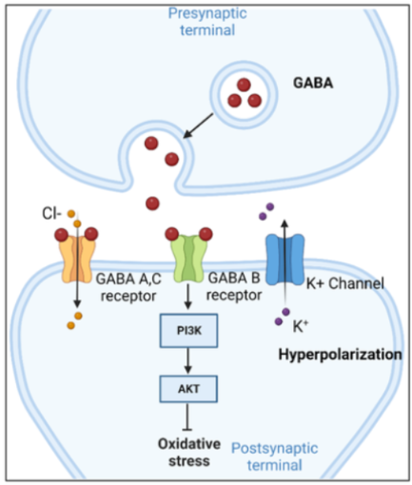
GABA — Chân Phanh của Não
BÌNH THƯỜNG
+ ETHANOL
GABA gắn vào thụ thể GABA-A
Mở kênh ion Cl⁻ vào tế bào
→ Giảm khả năng phát điện thế
→ Ức chế thần kinh
⚖️ Duy trì cân bằng hoạt động thần kinh
Ethanol TĂNG CƯỜNG GABA-A
Kênh Cl⁻ mở lâu hơn / nhiều hơn
→ Ức chế mạnh hơn
Hậu quả:
Buồn ngủ · Phản xạ chậm
Mất phối hợp vận động

Slide 7
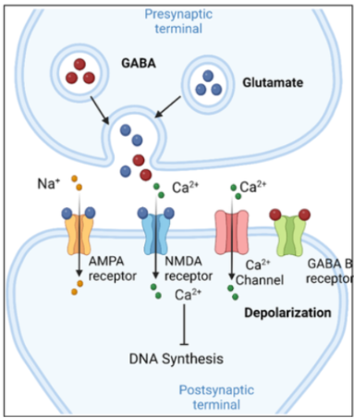
Glutamate — Chân Ga của Não
BÌNH THƯỜNG
+ ETHANOL
Glutamate gắn vào thụ thể NMDA
Mở kênh Na⁺, Ca²⁺ vào tế bào
→ Kích hoạt neuron
Hỗ trợ tính dẻ0o synapse
Tham gia tư duy · học tập · ghi nhớ
Ethanol ỨC CHẾ—thụ thể NMDA
Dòng Na⁺, Ca²⁺ vào tế bào giảm
Truyền tín hiệu hưng phấn bị gián đoạn
Hậu quả:
Giảm trí nhớ · Chậm tư duy
Kém tập trung · Blackout

Slide 8
GABA vs Glutamate — Tóm tắt
Tiêu chí
He GABA
He Glutamate
Vai trò sinh lý
Ức chế — làm dịu hoạt động TK
Hưng phấn — kích thích tư duy, ghi nhớ
Thụ thể mục tiêu
GABA-A
NMDA
Ion liên quan
Cl⁻ (âm) vào → ức chế
Na⁺, Ca²⁺ (dương) vào → kích thích
Tác động Ethanol
TĂNG CƯỜNG — mở kênh Cl⁻ lâu hơn
ỨC CHẾ — ngăn ion dương vào
Ẩn dụ
Đạp mạnh chân phanh
Nhả chân ga
Hậu quả
Buồn ngủ · Phản xạ chậm
Suy giảm trí nhớ · Blackout
Tong hop: Ethanol dong thoi TANG uc che GABA va GIAM hung phan Glutamate — ca hai huong deu lam CHAM toan bo hoat dong than kinh.

Slide 9
03
Ethanol ảnh hưởng đến những vùng não nào?
6 vùng não bị ảnh hưởng — mỗi vùng gây ra những biểu hiện khác nhau

Slide 10
6 Vùng Não Bị Ảnh Hưởng
Vỏ não trước trán
Hạch hạnh nhân
Phán đoán · Kiểm soát xung động · Ra quyết định
Cảm xúc · Phản ứng sợ hãi · Lo âu
Ethanol ức chế PFC → Mất kiểm soát, hành động bóc đồng
Liều thấp: giảm lo âu. Liều cao/cai: lo âu tăng
Hồi hải mã
Tiểu não
Hình thành ký ức · Học tập · Định hướng không gian
Phối hợp vận động · Thăng bằng · Nhịp điệu
Ức chế NMDA → Blackout — không thể tạo ký ức mới
Dáng đi loạng choạng · Nói líu lưỡi · Mất thăng bằng
Nhân accumbens
Vùng dưới đồi
Hệ thống phần thưởng · Dopamine · Động lực
Điều hòa nội tiết · Thân nhiệt · Nhịp sinh học
Tăng Dopamine → cảm giác dễ chịu → cơ sở tạo nghiện
Ức chế ADH → đi tiểu nhiều · Hạ thân nhiệt

Slide 11
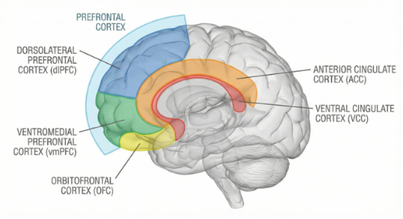
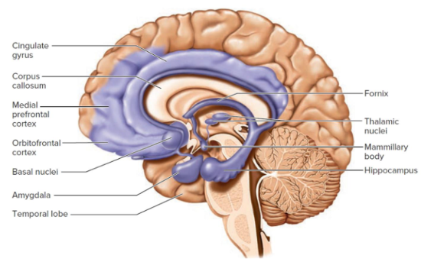
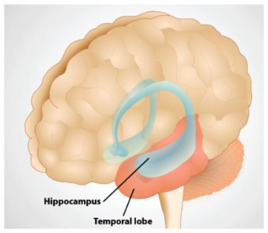
Hình ảnh các vùng não bị ảnh hưởng
Vỏ não trước trán (PFC)
Hạch hạnh nhân
Hồi hải mã

Slide 12
Alcohol-Induced Blackout
Khi Hippocampus bị ảnh hưởng nặng — không thể tạo ký ức mới
VAN CO THE...
SAU DO khong the...
Co che
- Nói chuyện, tương tác người khác
- Đi lại, thực hiện hoạt động thông thường
- Nhìn có vẻ 'tỉnh táo' với người ngoài
- Phản ứng với môi trường
- Nhớ lại những gì đã xảy ra
- Hình thành ký ức mới trong giai đoạn đó
- Giải thích hành động của mình
- Có trí nhớ liên tục về buổi tối đó
- Ethanol ức chế thụ thể NMDA
- Phá vỡ tính dẻ0o synapse
- Hippocampus không ghi nhận thông tin mới
- Ký ức ngắn hạn → dài hạn bị gián đoạn
Blackout != Bat tinh. Nguoi dang blackout van co the thuc hien hanh vi nguy hiem ma khong co ky uc sau do.

Slide 13
04
Ảnh hưởng cấp tính & mãn tính của rượu
Từ say rượu cấp tính đến tổn thương não vĩnh viễn

Slide 14
Ảnh hưởng Ngắn Hạn
Vỏ não & Thùy não
Tiểu não & Thân não
Ức chế vùng Broca (thùy trán) → nói líu lưỡi
Vùng Wernicke (thùy thái dương) → rối loạn hiểu ngôn ngữ
CT scan: teo vỏ não toàn thể
→ Suy giảm phán đoán, tư duy logic, kiểm soát xung động
Thoái hóa tế bào Purkinje → teo tiểu não
(đặc biệt thùy nhộng – vermis)
CT scan: giãn rộng rãnh tiểu não và bề não sau
→ Giảm trương lực cơ
→ Mất phối hợp vận động · Dáng đi thất điều
CT scan: Lam dung ruou man tinh gay teo nao toan the, teo tieu nao. Muc teo tuong quan thuan voi thoi gian va muc do lam dung.

Slide 15
Tổn Thương Mãn Tính
Chất trắng & Não thất
Thùy chẩm & Thùy đảo
Đồi thị & Tiểu não
Chết nơ-ron → giãn não thất bên, III & IV
Teo thể chai
Hội chứng Marchiafava-Bignami
→ Sa sút trí tuệ do rượu (ARD)
Thùy chẩm: ảo giác kinh hoàng (sảng run)
Thùy đảo: tái cấu trúc → phát xung báo động liên tục
→ Cơn thèm cồn cưỡng chế
Thiếu Vitamin B1 → xuất huyết hoại tử đồi thị-thể vú
Hội chứng Wernicke-Korsakoff
→ Tam chứng thất điều vĩnh viễn:
đi lảo đảo · chỉ trượt đích · nhãn cầu rung giật

Slide 16
Wernicke vs Korsakoff
Tieu chi
Wernicke (WE)
Korsakoff (KS)
Ban chat
Cap tinh — CO THE dao nguoc
Man tinh (di chung) — phan lon KHONG dao nguoc
Co che
Thieu Thiamin (B1) cap tinh đot ngot
Ton thuong cau truc nao vinh vien do WE khong dieu tri
Trieu chung
Tam chung:
- Roi loan van dong mat
- That dieu tieu nao
- Lu lan cap
- Mat tri nho toan the
- Bia chuyen (Confabulation)
- Tho o
Vung ton thuong
Phu quanh cong nao, nao that III,IV
The vu, doi thi
Teo vinh vien the vu, nhan doi thi
Mat nO-ron nghiem trong
Dieu tri
Dap ung nhanh voi Thiamin B1 lieu cao IV
Khong hieu qua voi thuoc
Phuc hoi phu thuoc ngung ruou
Moi quan he
Giai doan cap tinh tien de
~80% benh nhan WE nghien ruou → KS neu khong dieu tri

Slide 17
05
Thich nghi than kinh
va Vong lap Nghien
Tai sao nao bo lai 'bay' nguoi uong vao vong nghien?

Slide 18
Não Bộ Tự Điều Chỉnh
Dung nap (Tolerance)
Hoi chung cai (Withdrawal)
Thay doi dong luc
Khi tiep xuc ruou lap lai, nao dieu chinh de thich nghi voi ethanol.
→ Can NHIEU ruou hon de dat tac dung tuong tu
Ngung ruou dot ngot → mat can bang hung phan/uc che:
- Run ray · Lo au · Mat ngu
- Nang: Co giat — nguy hiem tinh mang
Dong luc uong chuyen huong:
Tu: tim kiem cam giac de chiu
Sang: uong de giam kho chiu khi thieu ruou

Slide 19
Vòng Lặp Nghiện Rượu
Vi du:
Anh A bi vo mang -> buc boi -> ra quan ruou giai toa voi ban be.
-> Hanh vi duoc cung co: moi khi stress, nao lai goi 'giai phap' la ruou.
1. Uong Say / Phan Thuong
Trai nghiem de chiu · Dopamine tang
Cung co hanh vi lap lai
↓
2. Cam Xuc Tieu Cuc / Cai
Kho chiu the chat & cam xuc khi khong co ruou
→ Uong de giam nhe
Day la mo hinh khai quat — khong phai trinh tu bat buoc, khong giong nhau o moi nguoi.
↓
3. Am Anh / Them Muon
Tin hieu goi (dia diem, ban be, stress)
→ Them muon cuong che

Slide 20
06
Điều Trị & Phục Hồi
Phục hồi là quá trình lâu dài, cần nhiều phương pháp kết hợp

Slide 21
Điều Trị Rối Loạn Sử Dụng Rượu
Giai doc (Detoxification)
Giai doan dau, can ho tro y te de xu ly hoi chung cai an toan — phong ngua co giat.
Dung thuoc (Medication)
Giam them ruou, dieu tri hoi chung cai hoac gay phan ung kho chiu khi dung ruou (disulfiram, naltrexone, acamprosate...)
Lieu phap Nhan thuc Hanh vi (CBT)
Nhan dien va thay doi suy nghi, cam xuc, hanh vi duy tri viec uong. Phat trien ky nang doi pho voi stress va tinh huong nguy co cao.
Lieu phap Chap nhan & Cam ket (ACT)
Hoc cach doi dien voi cam xuc kho chiu ma khong hanh dong theo chung. Song phu hop voi gia tri ca nhan.
Ho tro Tam ly-Xa hoi & Phong van Tao Dong luc
Tang dong luc thay doi va cung co hanh trinh phuc hoi qua ho tro chuyen gia va cong dong.

Slide 22
Những điểm cần nhớ
Cơ chế kép
Nhiều vùng não
Tổn thương tích lũ
Nghiện là bệnh não
Phục hồi là khả thi
Ethanol vừa TĂNG GABA (phanh),
vừa ức chế Glutamate (nhả ga)
6 vùng bị ảnh hưởng khác nhau:
hành vi, cảm xúc, trí nhớ,
vận động, sống còn, nội môi
Tổn thương não vĩnh viễn có thể xảy ra:
teo não, WKS, sa sút trí tuệ
Thích nghi thần kinh
→ vòng lặp nghiện
→ cần điều trị chuyên khoa
Kết hợp giải độc, thuốc,
CBT, ACT và hỗ trợ xã hội
Hiểu não bộ là bước đầu tiên — để đưa ra lựa chọn sáng suốt hơn về sức khỏe của chính mình.

Slide 23
?
Câu hỏi &
Thảo luận
Cảm ơn đã lắng nghe!
6
2
80%
6 Vung nao
bi anh huong
2 He thong
dan truyen chinh
80% benh nhan WE
-> KS neu khong DT

